Slide 1
Tin 5 – Tuần 33
Học và chơi cùng máy tính – Xmind
SGK trang 54

Slide 2
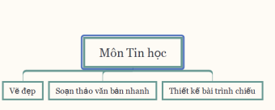
Các em quan sát hình sau:

Slide 3

- Xmind là phần mềm hỗ trợ rất tốt cho việc thiết kế bản đồ tư duy ghi nhớ bài học hoặc thực hiện các kế hoạch đã đặt ra một cách khoa học hợp lí.
- Mở phần mềm bằng cách nháy đúp chuột vào biểu tượng

Slide 4
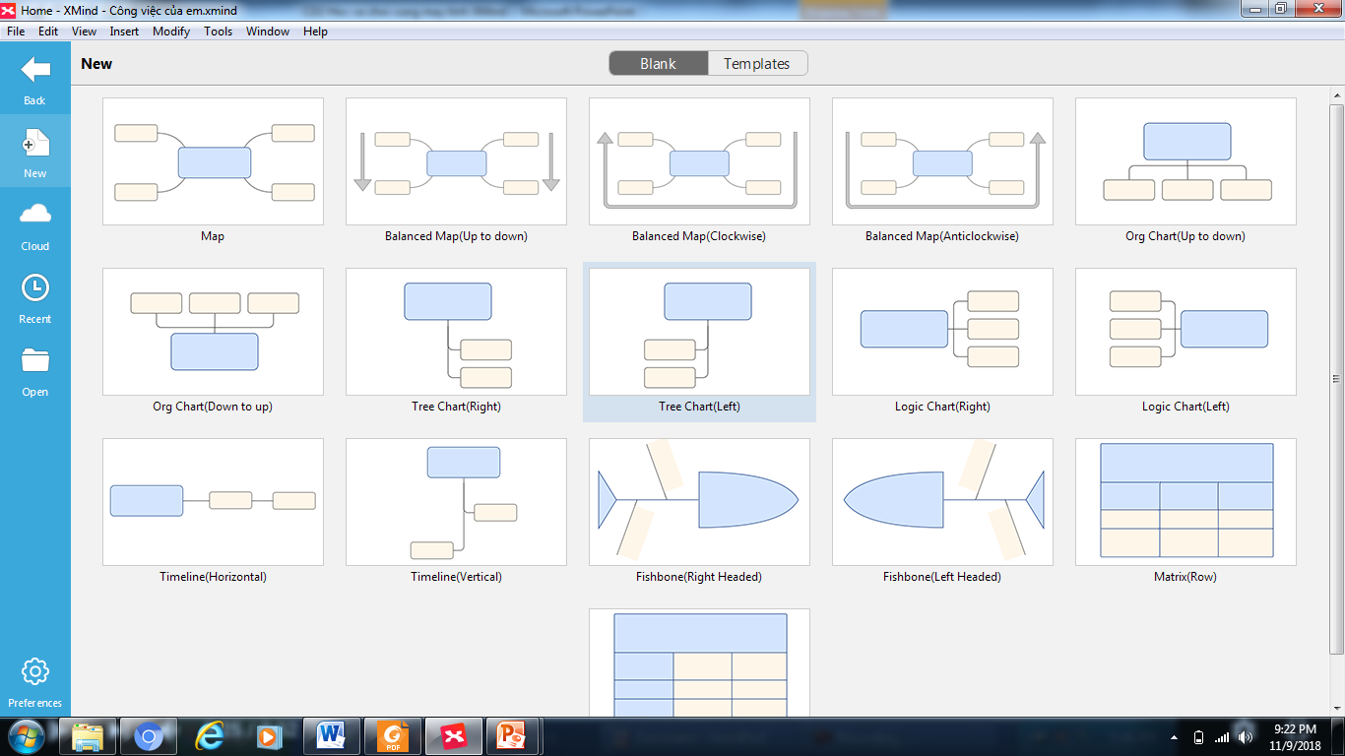
- Giao diện phần mềm Xmind

Slide 5
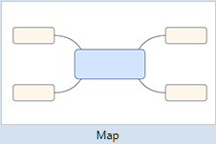
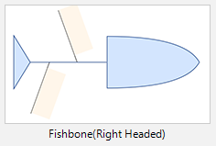
- Xmind có nhiều kiểu bản đồ :
Hình xương cá
Fishbone Chart
Bản đồ tư duy MAP

Slide 6
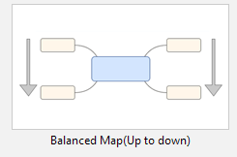
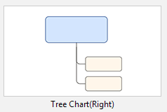
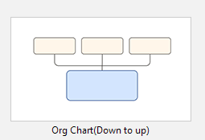
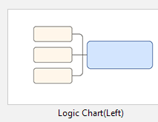
Bản đồ cân đối
Lược đồ cây
Lược đồ tổ chức
Lược đồ Logic

Slide 7
2. Hướng dẫn sử dụng phần mềm
Lập bản đồ công việc cụ thể, em cần tiến hành theo các bước sau:
Bước 1: Tạo chủ để chính
Bước 2: Tạo các chủ đề nhỏ.
Bước 3: Lưu kết quả
Bước 4: Thoát phần mềm

Slide 8
Ví dụ:
Lập bản đồ công việc của em, em cần hình dung các bước:
Bước 1: Tạo chủ để chính- Công việc của em
Bước 2: Tạo các chủ đề nhỏ, gồm có : Quét nhà, trông em ; Học bài,…

Slide 9
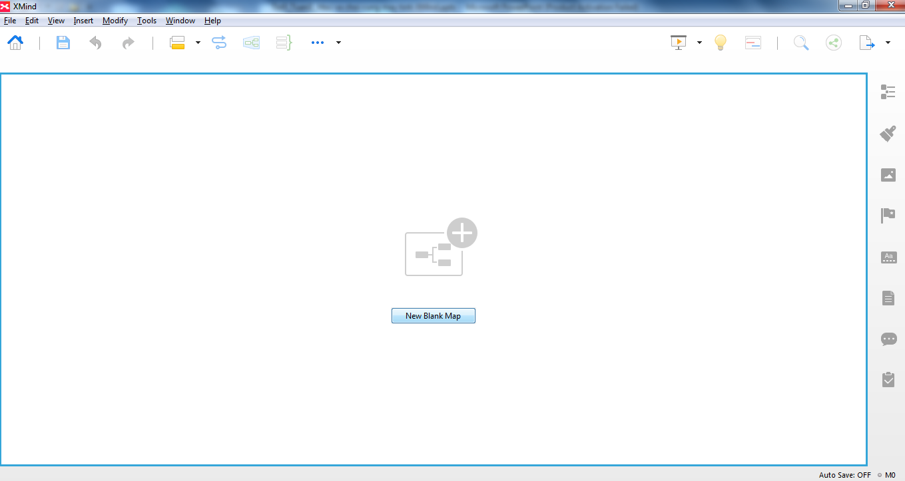
Nháy chuột vào đây

Slide 10
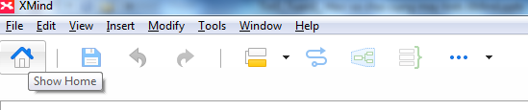
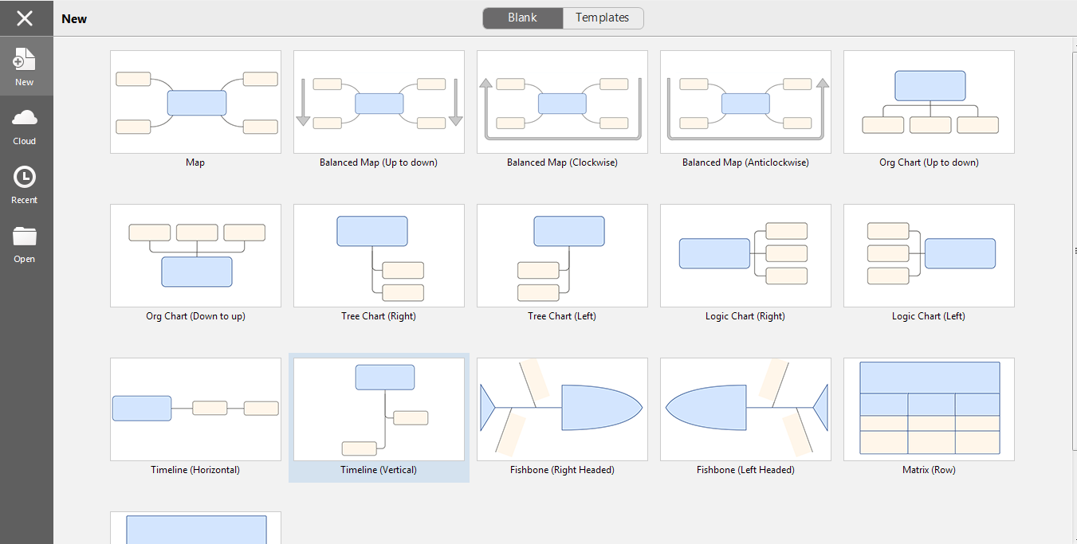
Hoặc
Nháy đúp chuột vào mẫu để chọn kiểu bản đồ thích hợp

Slide 11
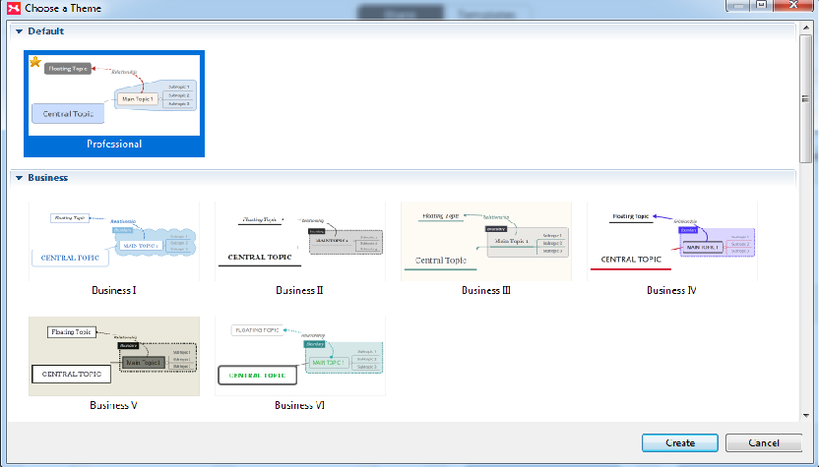
Cửa sổ Choose a Theme xuất hiện

Slide 12
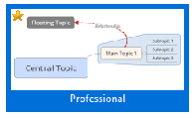
Nháy đúp chuột vào một mẫu bất kì để chọn,

Slide 13
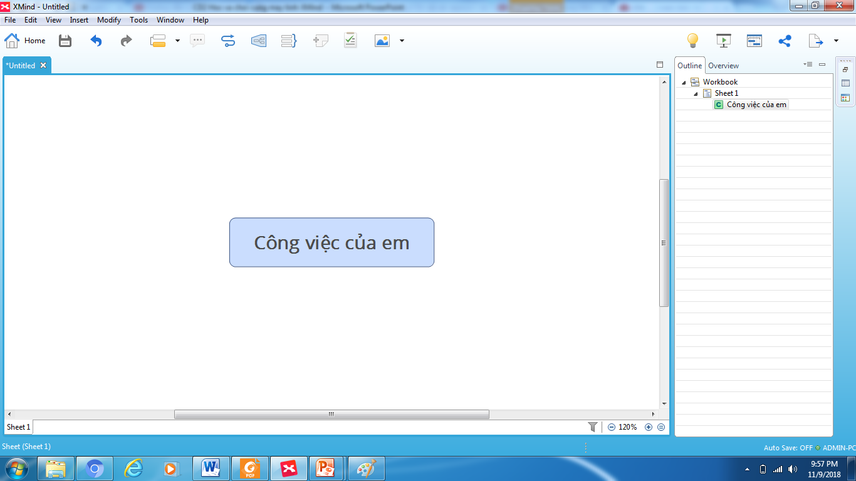
Bước 1: Nháy đúp chuột vào đây để thay đổi tên chủ đề chính. Em gõ Công việc của em rồi nhấn Enter

Slide 14
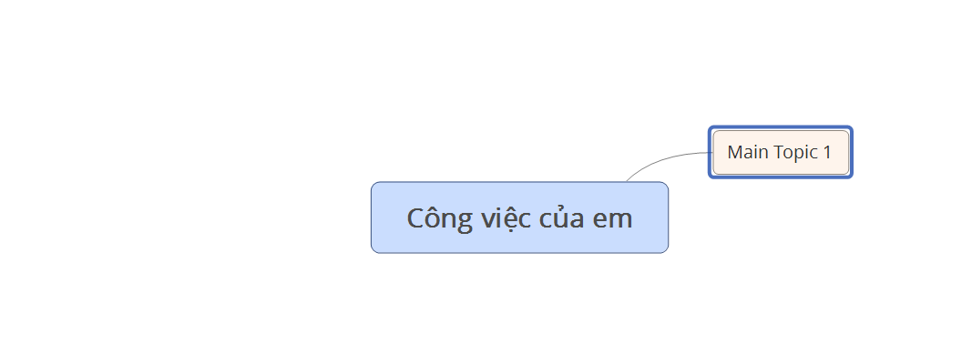
Bước 2: Nháy vào ô Công Việc của em rồi nhân Enter hoặc phím Tab để xuất hiện các chủ đề nhỏ

Slide 15
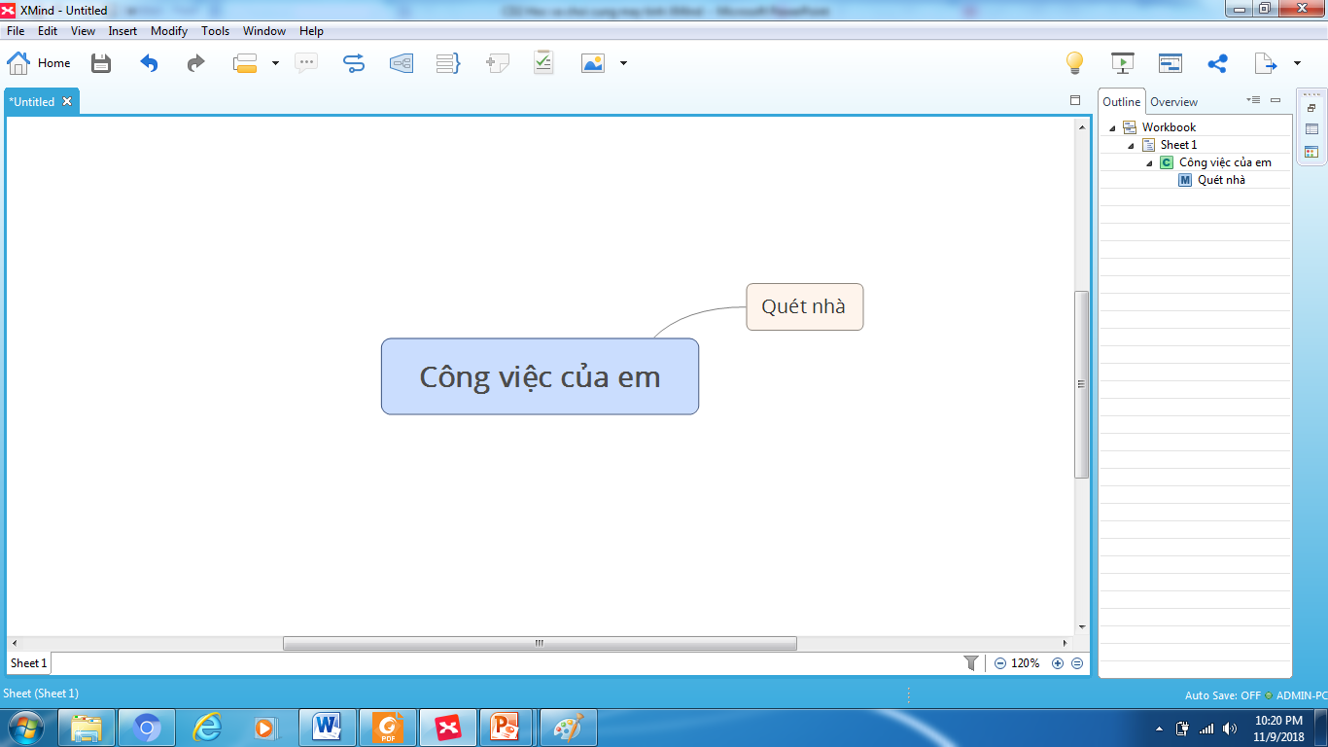
Bước 3: Nháy đúp chuột vào đây để thay đổi tên chủ đề nhỏ. Em gõ vào Quét nhà rồi nhấn Enter

Slide 16
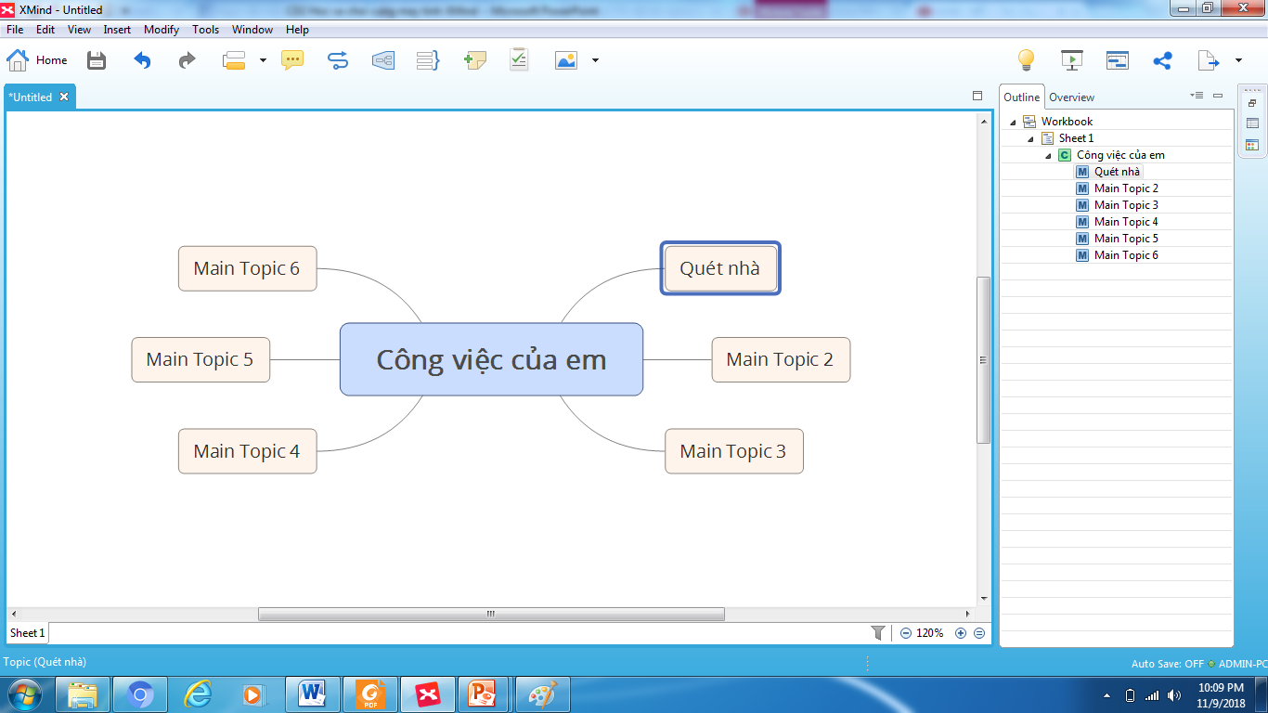
Bước 4: Tiếp tục nháy vào ô Công Việc của em rồi nhấn phím Enter hoặc phím Tab để tạo ra hai chủ đề nhỏ còn lại, đó là Trông em, Học bài

Slide 17
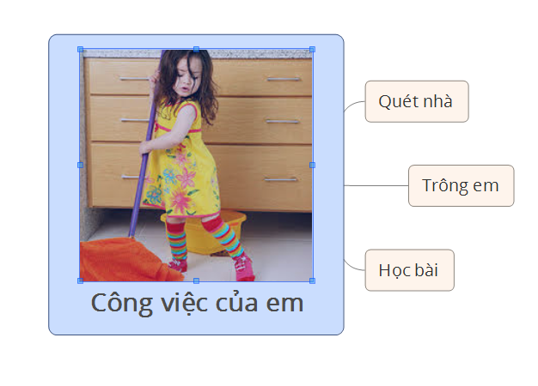
Có thể chèn ảnh, biểu tượng để sơ đồ sinh động và đẹp mắt hơn

Slide 18
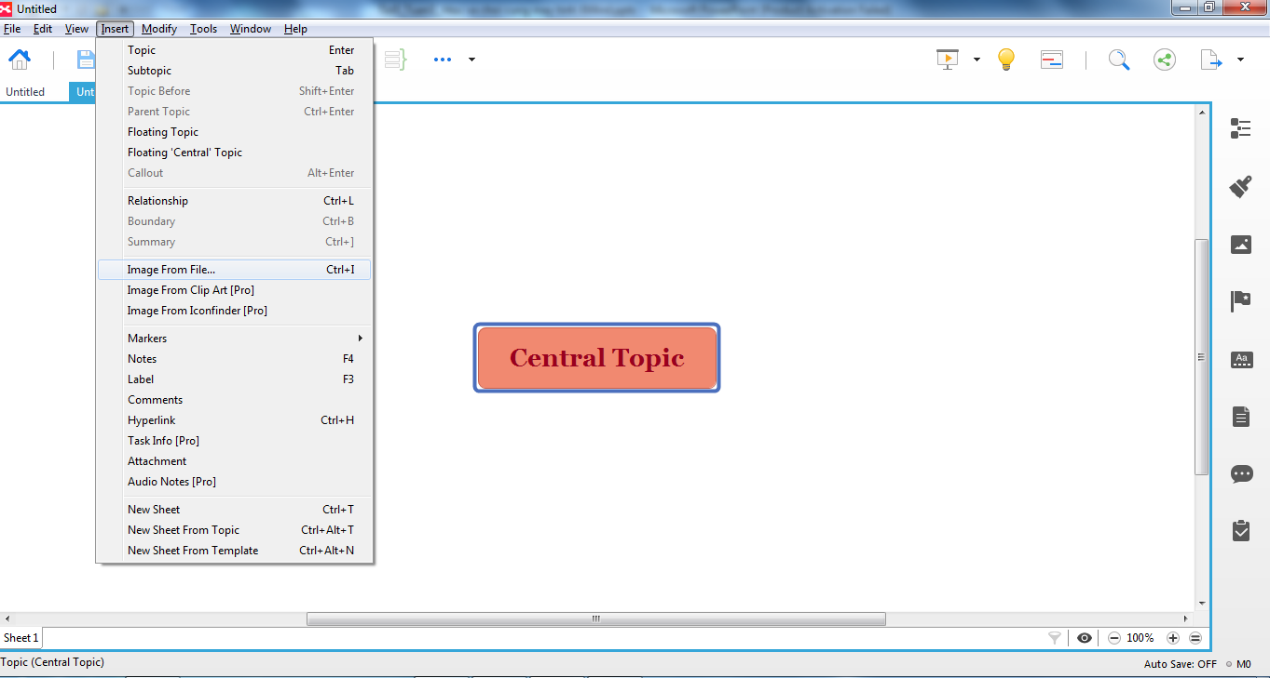
Để chèn ảnh em chọn Insert –> Image From File…. (hoặc CTRL + I)

Slide 19

Sau khi hoàn thành sản phẩm nháy vào để lưu

Slide 20
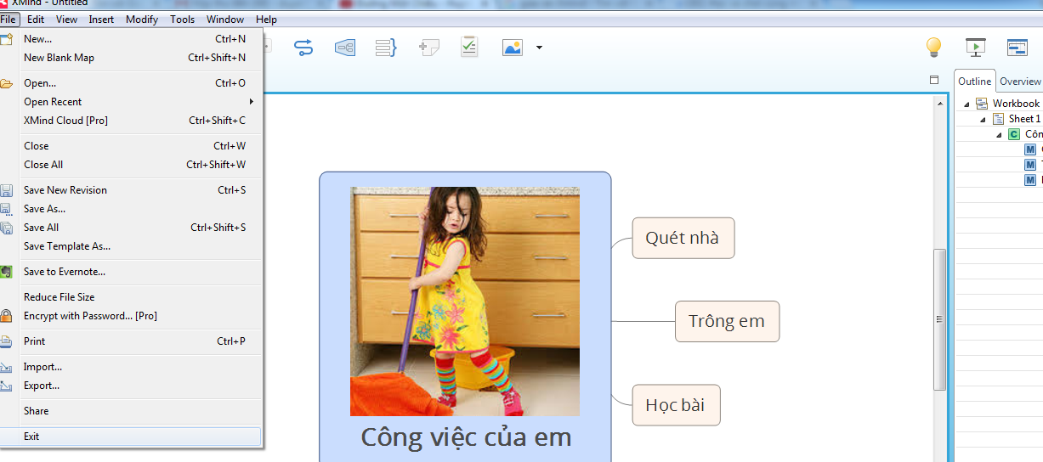
Thoát khỏi ứng dụng

Slide 21
Bài tập
Hãy hoàn tạo một sơ đồ tư duy tổng hợp đơn giản trong cuộc sống hàng ngày của em.
Ví dụ:
Chủ đề: Giúp mẹ việc nhà
Chủ đề: Học tập
Chủ đề: Kiến thức

Slide 22



Ô SỐ MAY MẮN
1
2
3
4
5
6

Slide 23







Biểu tượng của phần mềm XMIND?
A.
B.
C.
D.
QUAY VỀ

Slide 24

Cách khởi động phần mềm XMIND?
A. Nháy chuột vào biểu tượng
B. Nháy đúp chuột vào biểu tượng
C. Nháy phải chuột vào biểu tượng
D. Di chuyển chuột vào biểu tượng
QUAY VỀ

Slide 25
Để lập bản đồ một công việc cụ thể cần tiến thành theo …. bước
A. 2
B. 4
C. 3
D. 5
QUAY VỀ

Slide 26
Em sử dụng phím nào ở chủ đề chính để tạo chủ đề nhỏ?
A. Shirt
B. Cách
C. Enter
D. Ctrl
QUAY VỀ

Slide 27
Nút lệnh dùng để ?
A. Tạo chủ đề chính
B. Lưu sản phẩm
C. Tạo chủ đề nhỏ
D. Thoát
QUAY VỀ

Slide 28
Phần mềm Xmind dùng để làm gì?
A. Soạn thảo văn bản
B. Soạn trang trình chiếu
C. Nghe nhạc
D. Thiết kế bản đồ tư duy
QUAY VỀ

Slide 29



